Slide 2
Проект «Все профессии нужны, все профессии важны»
Средняя группа № 3 «Кораблик»
2017-2018 учебный год

Slide 3
Актуальность
В дошкольном возрасте особую роль для полноценного развития личности ребёнка играет приобщение детей к миру взрослых и их трудовой деятельности. Ознакомление с профессиями уже в дошкольном возрасте обеспечивает дальнейшее вхождение ребёнка в современный мир, приобщение к его ценностям, развитию познавательных интересов. Углубленное изучение профессий способствует развитию представлений об их значимости, ценности каждого труда. Правильный выбор профессии определяет жизненный успех.

Slide 4
Проблема
В процессе опроса детей среднего возраста по теме профессии, стало понятно, что они поверхностно знают распространённые профессии, таких как повар, продавец, врач и другие, профессии своих родителей назвали единицы.
Актуальность темы проекта обусловлена необходимостью углублённого знакомства детей среднего дошкольного возраста с миром профессий через решение задач основных Образовательных областей, а также направлена на развитие личности в целом, так как затрагивает нравственную и культурную стороны межличностных отношений.

Slide 5
Цель проекта : расширение и обобщение представлений детей о профессиях, орудиях труда, трудовых действиях. Развитие интереса к различным профессиям. Задачи проекта: Расширить кругозор и познавательный интерес детей к профессиям. Формировать уважения к труду взрослых разных профессий. Формировать творческие проявления в ролевых играх о профессиях. формировать умение связно и последовательно излагать свои мысли; Формировать у детей элементарный опыт профессиональных действий. Активизировать употребление в речи названий профессий и их особенностей; Обогащать словарный запас, развивать связную речь; Развивать инициативность, умение действовать в коллективе.

Slide 6
Участники проекта: дети средней группы, воспитатели, работники детского сада, родители детей. Продолжительность проекта : среднесрочный Сроки проекта: ноябрь 2017 – январь 2018

Slide 7
Предполагаемые итоги реализации проекта:
Повышение уровня знаний детей о профессиях
Перенос детьми знаний о профессиональной деятельности взрослых в
самостоятельную игровую деятельность.
Понимание детьми значимости всех профессий
Изготовление альбома «Профессии детского сада»
Изготовление папки «Стихи о профессиях»
Изготовление родителями альбомов о профессиях семьи.

Slide 8
Подготовительный этап
Информирование родителей о проекте.
Проведение первичной диагностики с целью выявления представлений детей о профессиях взрослых
подбор методической литературы для реализации проекта;
подбор наглядно-дидактического материала; художественной литературы, иллюстраций;
Подготовка экскурсии по детскому саду
Привлечение родителей к изготовлению атрибутов для сюжетно – ролевых игр и альбомов по профессиям семьи.

Slide 9
Формы и методы реализации проекта:
НОД Беседы
Презентации Экскурсии Рассматривание иллюстраций Отгадывание загадок, чтение художественной литературы Игровая деятельность (сюжетно-ролевые, дидактические,) и др. Продуктивная деятельность
Работа с родителями

Slide 10
В ходе проекта дети познакомились со следующими профессиями: профессии детского сада, врач педиатр, окулист, отоларинголог, стоматолог, ветеринар, парикмахер, продавец, повар, кондитер, пожарный, полицейский, строитель, водитель, кондуктор. Также дети знакомились с профессиями своих родителей.

Slide 11
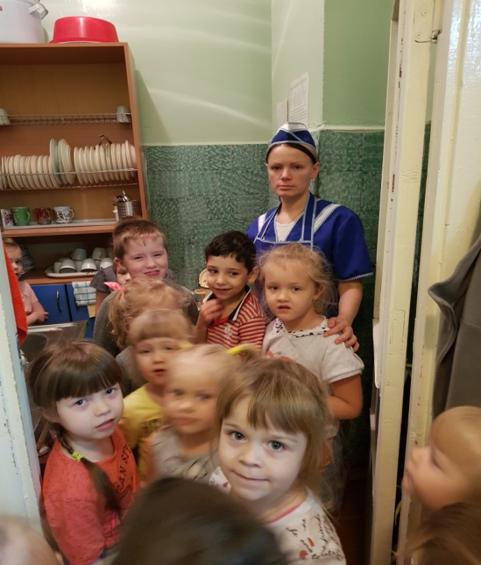
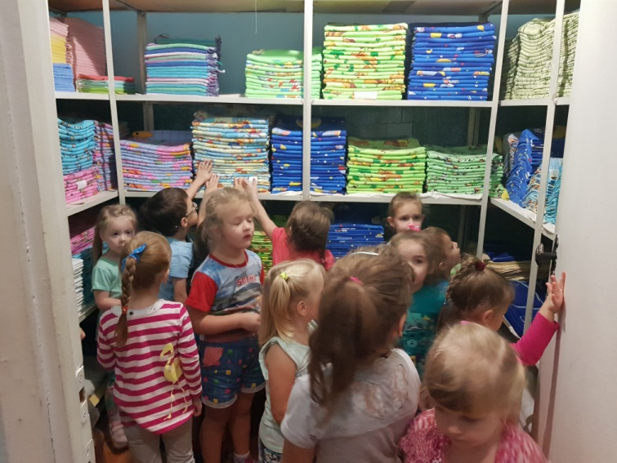
Дети ходили на экскурсии по саду

Slide 12
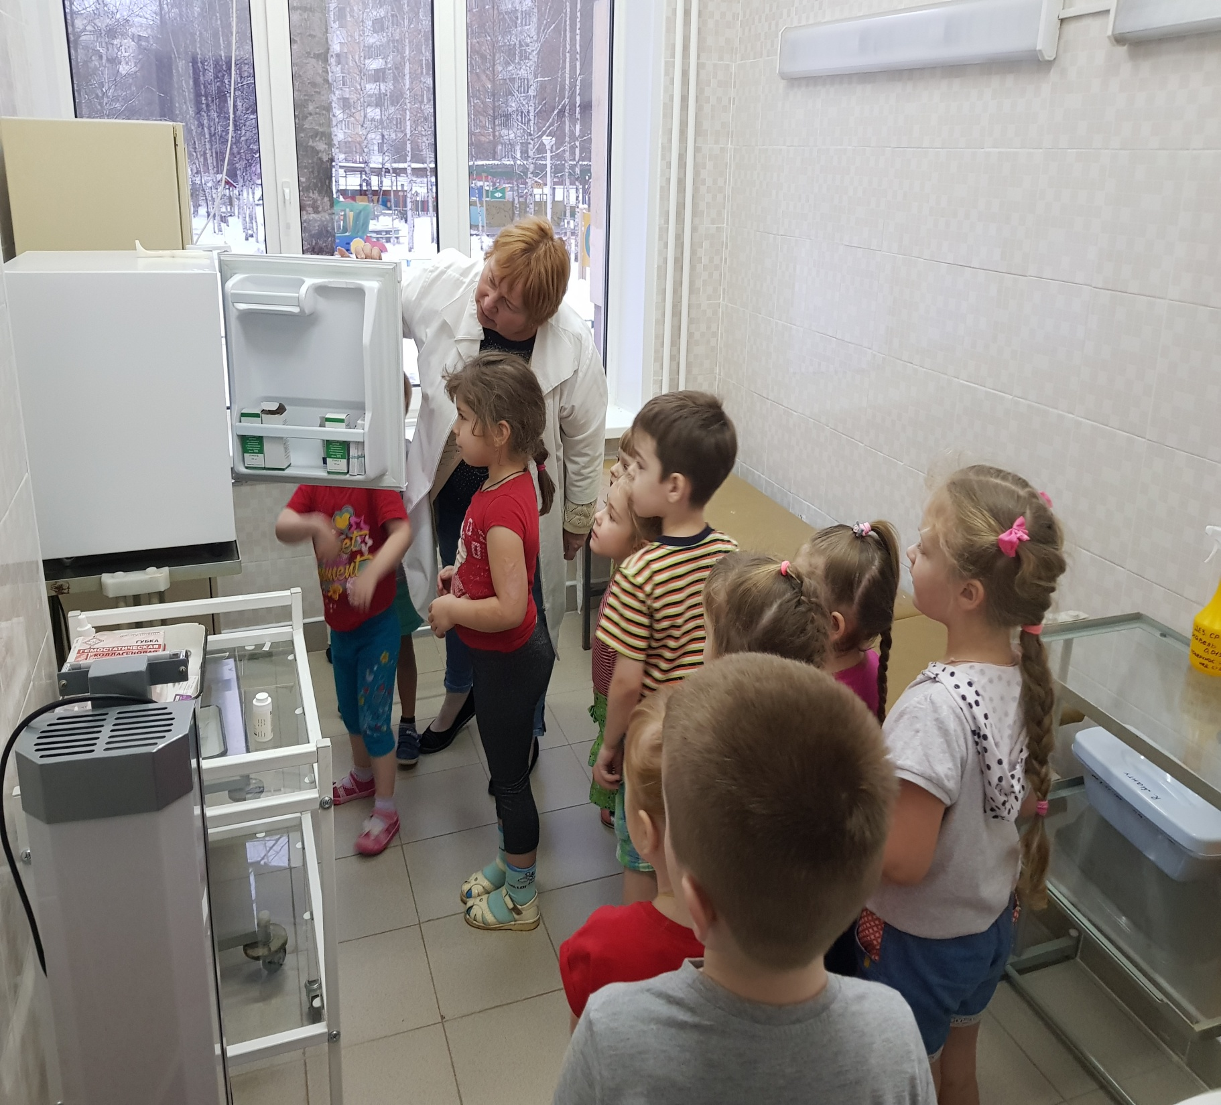
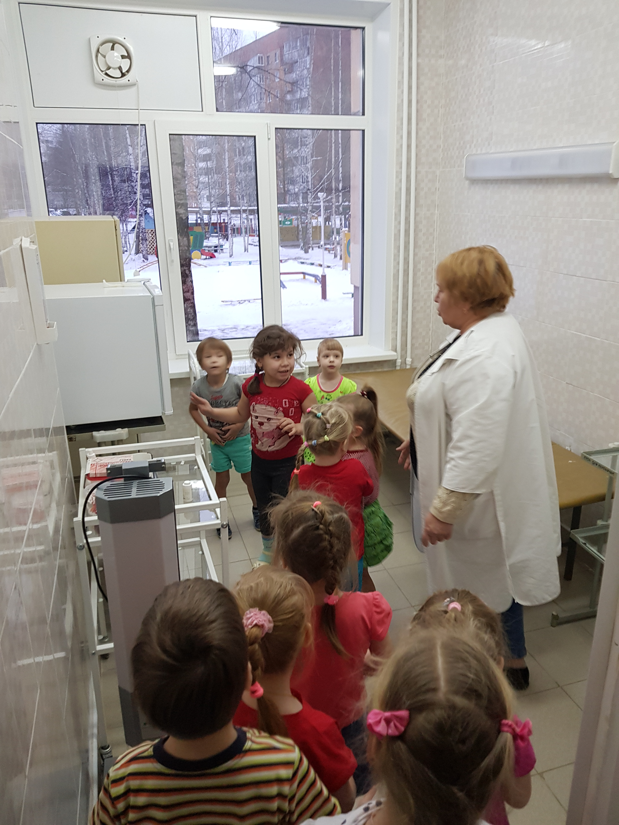

Slide 15
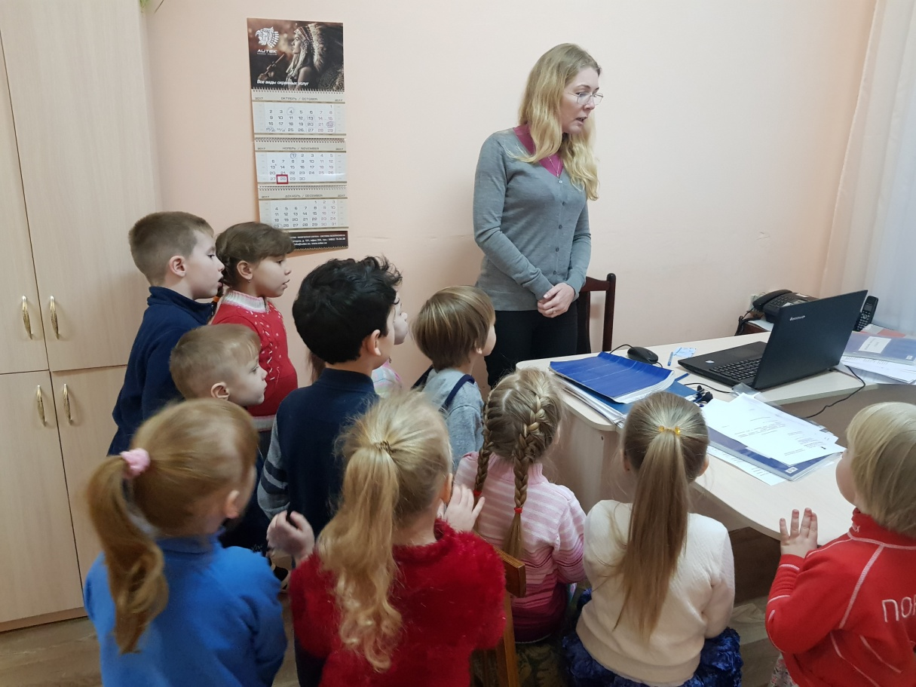

Slide 16
Смотрели презентации

Slide 18
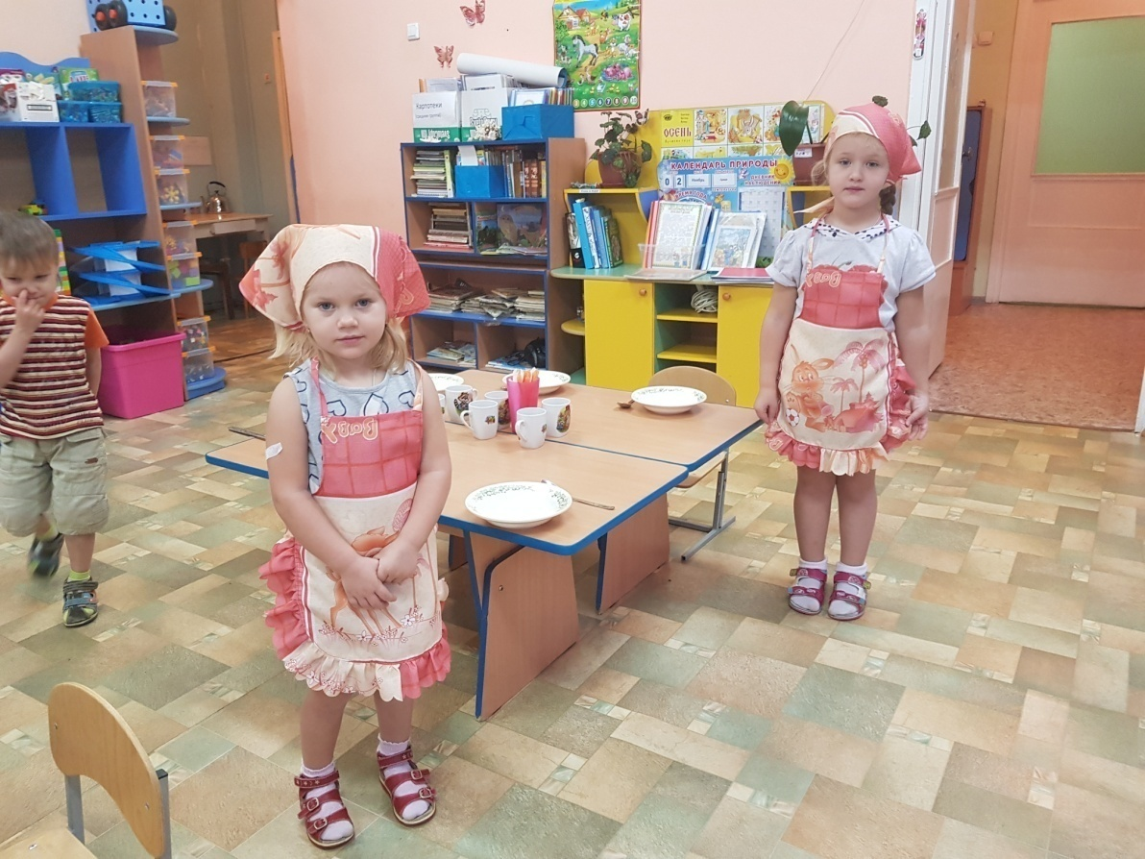
трудились

Slide 19
играли

Slide 39
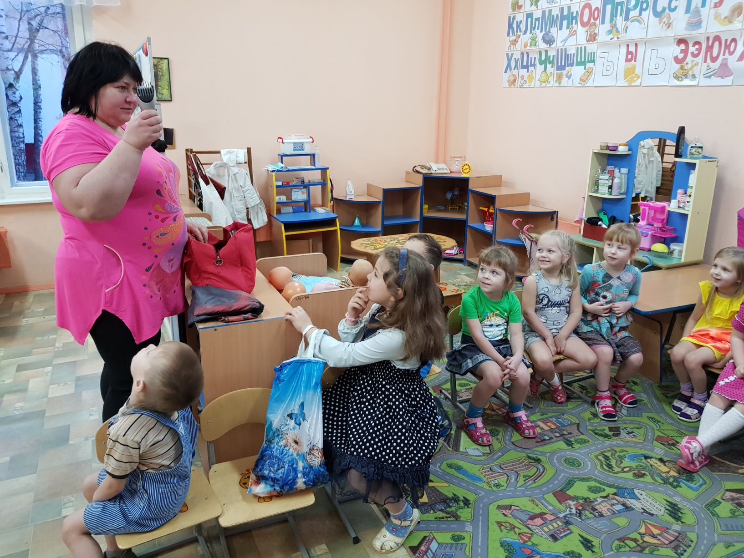
Встреча с интересными людьми

Slide 41
Продуктивная деятельность

Slide 47
Работа с родителями
Notes:
Параллельно велась работа с родителями

Slide 50
Итоги реализации проекта
Знание детьми информации о профессиях.
Умение самостоятельно организовывать сюжетно-ролевые игры на основе имеющихся знаний о профессиях.
Уважительное отношение у детей к людям разных профессий.
Пополнение уголка сюжетно – ролевых игр новыми атрибутами.
Создание альбома фотографий «Профессии в детском саду».
Создание родителями альбомов «Профессии моей семьи»
Создание папки «Стихи о профессиях».
Подготовлено итоговое мероприятие по теме» Все профессии нужны – все профессии важны».

Slide 51
картотеки

Slide 52
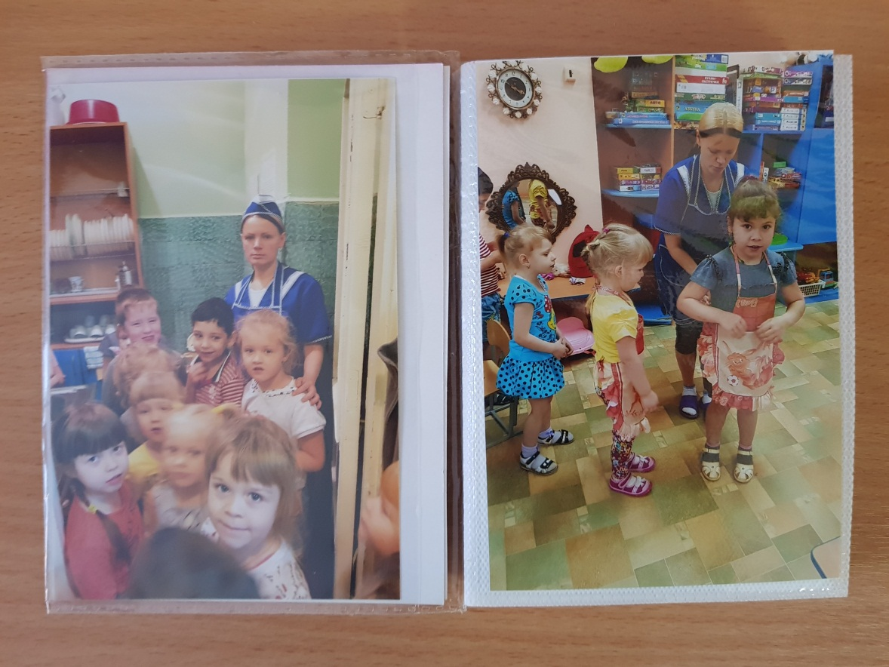
Альбом «Профессии детского сада»

Slide 53
Пополнение коллекции настольно – печатных игр

Slide 54
Итоговое мероприятие

Slide 61
вывод
В процессе итогового опроса было выявлено, что в ходе проекта почти у всех детей группы повысился уровень знаний о профессиях. Дети поняли, какие предметы – помощники нужны представителям разных профессий и какими качествами должны обладать люди этих профессий. Пришли к выводу, что каждая профессия для людей нужна и важна

